Slide 1
Mons. Mgr. Michal Keblušek
Martin Ondrášek

Slide 2
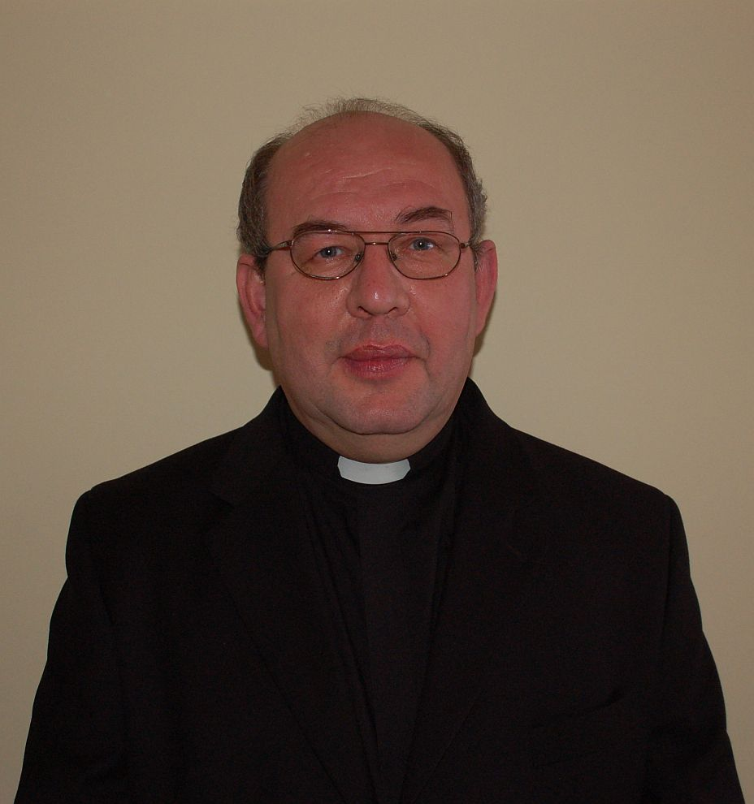
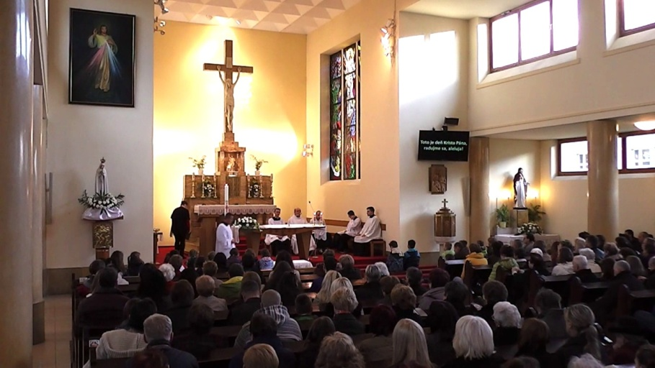
Michal Keblušek
Pochádza z Bytče
V našej farnosti pôsobí
od roku 2005
ako dekan-farár

Slide 3
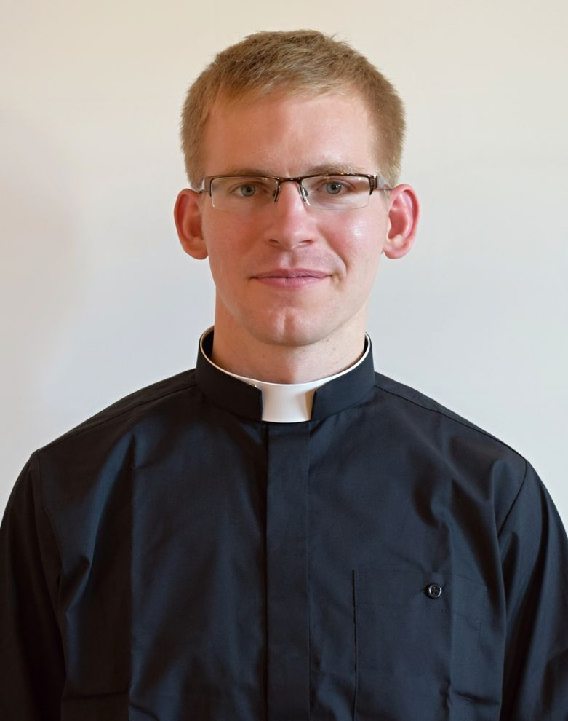
Na našej fare momentálne slúži spolu s kaplánom
Mgr. Michalom Melišom, ktorý mu pomáha a učí aj na našej škole náboženstvo.

Slide 4
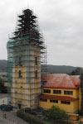
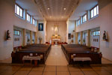
Počas svojho pôsobenia zrenovoval kostol:
oprava veže
výmena okien, dverí
vymaľovanie interiéru
kostola, ..

Slide 5
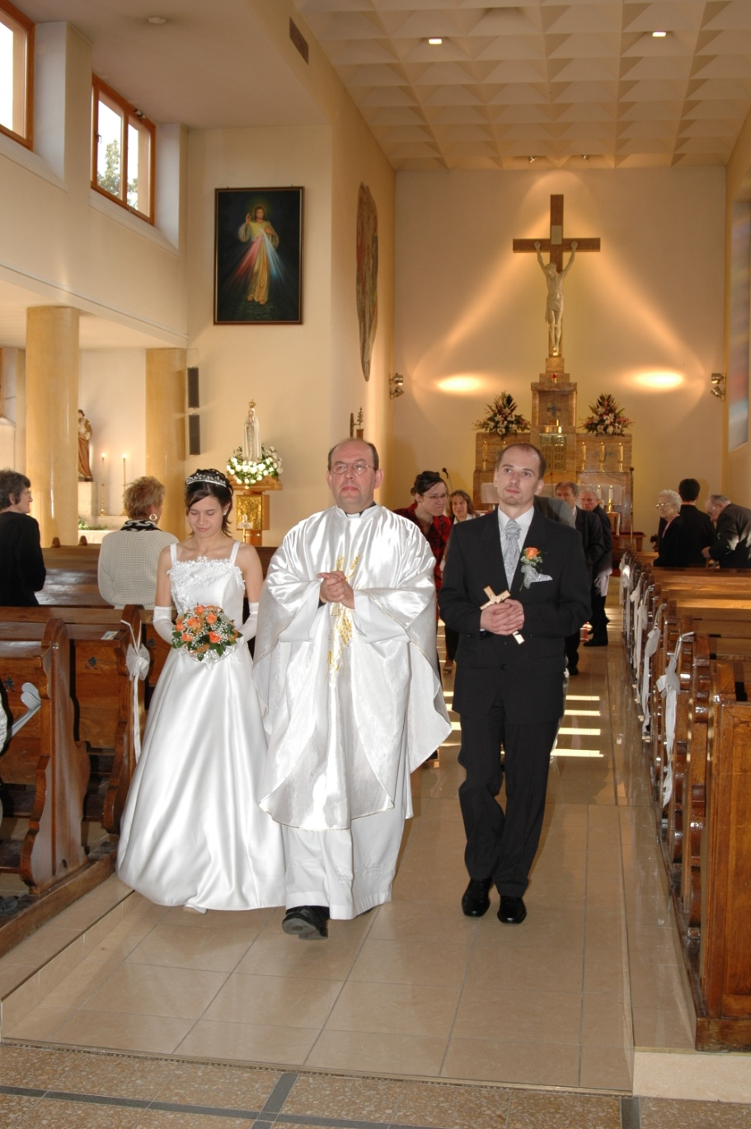
Medzi jeho prvými mladomanželmi, ktorých sobášil v Púchove, boli aj moji rodičia ;)

Slide 6
Pán farár okrem iného robí aj:
duchovné cvičenia pre našich učiteľov a žiakov,
pripravuje nás na 1. sväté prijímanie, birmovku,
otvára i ukončuje náš školský rok,
chodí s nami na rôzne výlety a podujatia ako napr.:
Turzovka
Deň rodiny
Godzone tour

Slide 7
Sv. omša na Turzovke

Slide 8
Deň rodiny

Slide 9
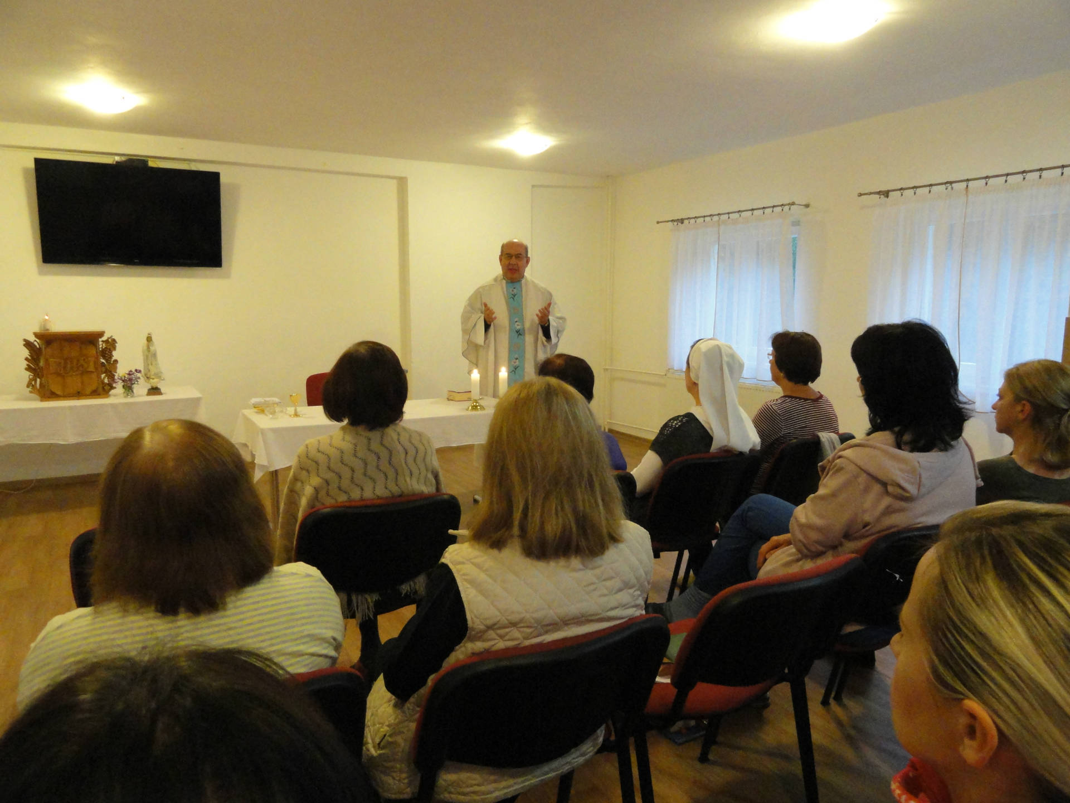
Duchovné cvičenia učiteľov

Slide 10
Nášho pána farára máme všetci radi,
má veľmi pekné
a poučné kázne
pre všetkých.

Slide 11
Ďakujem za pozornosť

